Slide 1
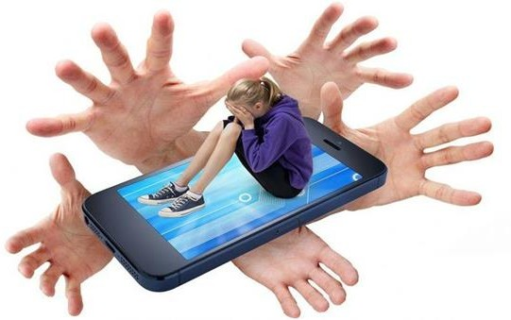
ТӘРБИЕ САҒАТЫ
Тақырыбы:
«Буллинг және кибербуллинг»

Slide 2
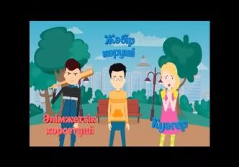
2021-2022 оқу жылы
Сынып жетекшінің аты-жөні
Күні:
Сынып:8Б | Қатысушылар саны: |  | Қатыспағандар саны:
Сынып сағатының тақырыбы |  | Буллинг және кибербуллинг
Тәрбие жұмысының бағыты |  | Интеллектуалды тәрбие, ақпараттық мәдениетті тәрбиелеу
Мақсаты |  | «Буллинг» сөзінің мағынасын ашу, таныту; Жасөспірімдер арасындағы қорлау, мазақтау, намысқа тию жағдайларын алдын алу; Сынып ұжымын сыйластыққа, бір-біріне қолдау көрсете білуге тәрбиелеу.
Бағалау критерийлері: |  | «Буллинг» сөзінің мағынасын түсінеді; Дөрекілік, өктемдік танытатын адамдармен өзін қалай ұстау керектігін үйренеді; Біреуді мазақтауға, қорлауға, намысына тиюге жол бермейді. Сынып арасында бір-бірін қолдай білуге, сыйластық танытуға үйренеді.
Тәрбие сағатының барысы
Барысы | Тәрбие сағатындағы орындалуы тиіс іс-әрекеттер | Ресурстар
Кіріспе 10 мин | Ұйымдастыру кезеңі Оқушылар назарын сабаққа аудару. Миға шабуыл Буллинг дегеніміз не? Балалар сұраққа жауап береді, пікір алмасады. Сабақтың тақырыбымен, мақсатымен таныстыру. Миға шабуыл (бейнеролик) Мұғалім: (бейнероликтен кейінгі жетелеуші сұрақтар) Бұл бейнеролик не туралы? https://www.youtube.com/watch?v=l5Osv | https://www.youtube.com/watch?v =RCA_wFW-mSo

Slide 3
Негізгі бөлім 25 мин | TnwLN4 Видео көресету. Видеодан кейінгі сұрақтар: Буллинг қандай жағдайларға әкеліп тіреуі мүмкін? Біреу сені қорқытып, қорлап жүрген жағдайда не істеу керек? Егер сен өзің біреуді қорлап жүрген болсаң ше? Неліктен адамдар бір-бірін қорлап, қиянат жасайды? Оқушылар сұрақтарға жауап береді, жауаптарына дәлел келтіреді. Балалар оқиды, талқылайды. Буллинг әр түрлі мағынаны білдіруі мүмкін. Ол: адамды мазақтау, қорлау, соқтығысу оның ақшасын не басқа заттарын тартып алу, оларды бүлдіру сол жайында өсек тарату оны елемеу немесе жекелету ренжітетін, жаман әзіл айтып, басқа адамдардың алдында ыңғайсыз жағдайға қою ұрып-соғу, тепкілеу, итеру немесе басқаша зақым келтіру қоқан-лоқы көрсету немесе қорқыту Буллинг онлайн немесе телефон арқылы жүзеге асырылуы мүмкін. Олардың қатарына ренішті хабарламалар мен суреттер, зұлым мінеп-сынаулар жіберу жатады. Бұлардың барлығы кибербуллинг деп аталады. Расисттік буллинг Біреудің нәсіліне, түсіне, нанымына байланысты басқаша көзқарас туындау. Сондай-ақ адамның нәсіліне қарай жағымсыз сөздер айту жатады. Таптық буллинг Адамдар біреудің белгілі бір әлеуметтік тапқа жататындығын анықтағаннан | Бағыттау сұрақтары

Slide 4
кейін, сол адамға жаман көзбен қарау. Мысалы, біреулер «ауылдан келген» деп адамды жекелету.
Адамның сырт келбетіне қатысты буллинг
Біреуді көпшілікке ұқсамағандығы үшін
кемсіту, мысалы адамның шашы жирен болуы немесе қысқа бойлы болуы, я болмаса көзілдірік киіп жүруі үшін.
Дінге қатысты буллинг
Біреуді дініне немесе нанымына байланысты қорлау немесе әдепсіздік таныту. Мысалы, киелі кітапты оқу, мешітке бару сияқты діни дәстүрлерді мазақ ету.
Мүгедектерге қатысты буллинг
Адамды мүгедек болуына байланысты қорлау және оған тіл тигізу.
Буллинг қандай жағдайларға әкеліп тіреуі мүмкін?
Біреу саған күш көрсетпей, қорлап,
қорқытқан да сенің жаныңа батады. Осындай жағдайға тап болған адам түрлі жағдайларды басынан кешіруі мүмкін, атап айтқанда:
уайымдау
ұйқының бұзылуы
тәбеттің болмауы
өзі жайлы жаман ойлау
өз-өзіне физикалық зақым келтіру
өлім туралы ойлау
сабақ үлгерімдерінің нашарлауы
ауыру
«маған ешкім көмектесе алмайды» деп ойлау
өзін жалғыз сезіну, уайымға
берілу не ашулану
қорқу
Біреу сені қорқытып, қорлап жүрген жағдайда не істеу керек?
Батыл болуға үйрен
Батыл болу деген агрессия танытпай, өзіңді қорғай білу. Сен өз ойыңды дөрекі және ызалы сөздерсіз білдіруге

Slide 5
 | үйрене аласың. Кейде біреумен келіспеген жағдайда өзіңді шын мәнінде қалай сезінетініңді жеткізу қиын. Дегенмен сен батылдыққа үйрене аласың. Ол үшін айтқың келетін сөздерді қағазға жазып, ал уақыты келгенде айтып қал. Кезі жеткенде сенің батылдығыңның арқасында барлық қорлық пен қорқытулар тоқтайды. Құрбыңмен/досыңмен бөліс Достарың сені оларға барлық оқиғаны ашып айтпасаң да, саған қолдау көрсете алады. Олар сені қолдап, көңіліңді көтере алады. Сонымен қатар, достарың жәбірлеушілер енді мазаңды алмас үшін оларға қалай жауап беру керектігін айта алады. Ересек адамдармен бөліс Сен өз оқиғаңмен ата-анаңмен, өзіңнің қамқоршыңмен немесе сенімді ересек адамның біреуімен бөлісуіңе болады. Олар сені қолдап, мәселені шешуде ақыл-кеңес бере алады. Сондай-ақ,111сенім телефонына қоңырау шалуыңа болады. Онда саған көмек пен қолдау көрсетіледі. Мұғаліммен бөліс Мектебіңдегі мұғалімдер саған бас-көз болуға міндетті. Сен мектепте болған кезіңде өзіңді қауіпсіздікте сезінуге толықтай құқығың бар. Мүмкін, сенің мектебіңде буллингке қарсы тұруға қатысты кейбір нұсқаулар бар шығар. Сонымен қатар, сен мектеп психологына да жүгіне аласың.
Қоры тынды 10 мин | Буллинг (bullying) – ағылшын тілінен аударғанда, қорлау, қудалау, мазалаудегенді білдіреді. Адамүйде, мектепте, автобуста немесе интернетте, жалпы айтатын болсақ, кезкелген жерде буллингке ұшырауы мүмкін. Бұл кез келген адамның басында болатын жағдай. Бірақ есіңде болсын, ешкімнің сені ренжітуге немесе өзің жайлы жаман ойлауға мәжбүрлеуге құқығы жоқ. | Рефлексия

Slide 6
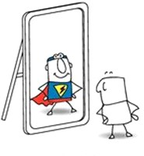
Слайд таныстырылымы
Рефлексия
Қажетті білімді толық меңгердім бе? Қай дағдыларды қалыптастырдым?
Сабақтағы іс-әрекетіне рефлексия жасайды.

